Slide 1
Distributed Ledger Technology
Francesco Pugliese, PhD
neural1977@gmail.com

Slide 2
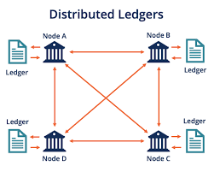
Distributed Ledger Technology
Le tecnologie Distributed Ledger (DLT) sono sistemi basati su un registro distribuito, e a questa grande famiglia appartiene anche la Blockchain. Sono sistemi basati su un registro distribuito, ossia sistemi in cui tutti i nodi di una rete possiedono la stessa copia di un database che può essere letto e modificato in modo indipendente dai singoli nodi.
Se tutti che possiedono una copia del database, possono consultarlo, devono passare da un ente centrale (o più soggetti valutatori) per modificarne i dati

Slide 3
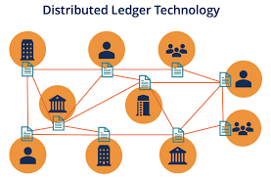
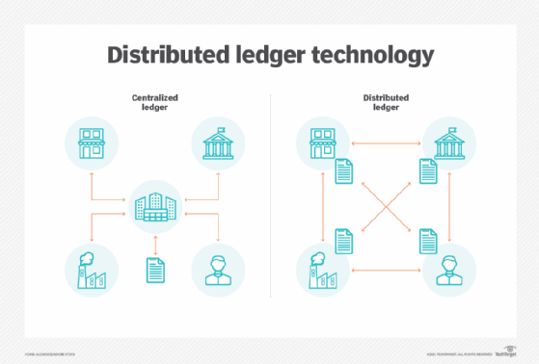
Distributed Ledger Technology
La Distributed Ledger technology (DLT) è dunque un Sistema digitale che registra la transazione delle risorse in cui le transazioni e i loro dettagli sono registrati in posti multipli allo stesso tempo. A differenza dei database tradizionali, i distributed ledgers non hanno nessun sistema di store centrale o funzionalità amministrativa.

Slide 4
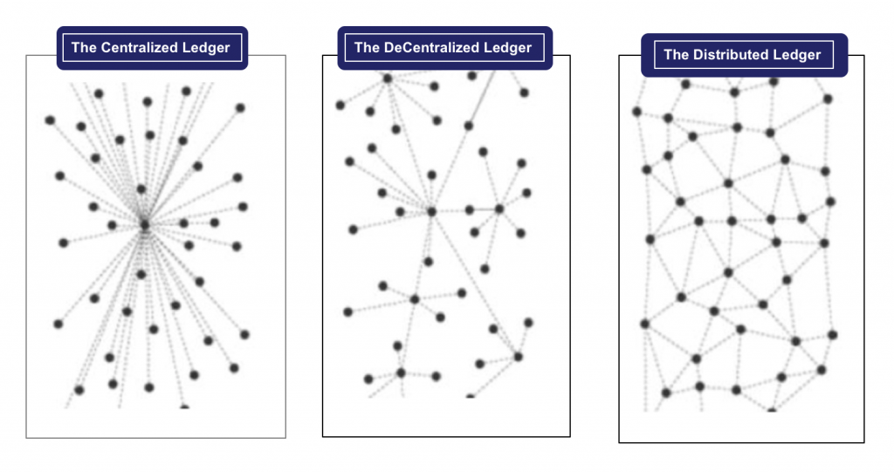
Distributed Ledger e Blockchain a confronto
Blockchain e Distributed Ledger sono le tecnologie che abilitano l’Internet of Value, che si fonda su 5 ingredienti: rete, algoritmi, registro distribuito, trasferimenti ed asset.
Vi è ancora molta confusione sul significato dei termini Blockchain e Distributed Ledger. Le tecnologie Blockchain sono incluse nella più ampia famiglia delle tecnologie Distributed Ledger a cui aggiungono alcune funzionalità tipiche di altre tecnologie e soluzioni.

Slide 5
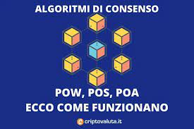
Distributed Ledger e Blockchain a confronto
Se nei cosiddetti Distributed Database, tutti i nodi che possiedono una copia del database possono consultarlo, ma devono passare da un ente centrale (oppure più soggetti validatori) per modificarne i dati, nei sistemi di Distributed Ledger le modifiche al registro vengono regolate tramite algoritmi di consenso.
Tali algoritmi permettono di raggiungere il consenso tra le varie versioni del registro, nonostante esse vengano aggiornate in maniera indipendente dai partecipanti della rete. Oltre agli algoritmi di consenso, per mantenere la sicurezza e l’immutabilità del registro, Distributed Ledger e Blockchain fanno anche un ampio utilizzo della crittografia.

Slide 6
Caratteristiche delle Distributed Ledger Technology
Proprio per la particolarità e la rilevanza della modalità con cui la rete aggiorna il registro, le caratteristiche fondamentali che distinguono i vari sistemi di Distributed Ledger sono tre:
tipologia di rete
meccanismo di consenso
struttura del registro
Le soluzioni più propriamente dette Blockchain, quelle che si ispirano alla piattaforma Bitcoin, aggiungono due ulteriori caratteristiche che non necessariamente si trovano nei sistemi di Distributed Ledger: trasferimenti e asset.

Slide 7
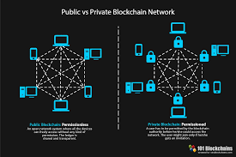
Permission Ledger e Permissionless Ledger
Sulla base della tipologia di rete, si distingue tra sistemi:
permissioned - reti in cui per accedere bisogna registrarsi e identificarsi e quindi essere autorizzati da un ente centrale o dalla rete stessa;
permissionless - reti in cui chiunque può accedere senza autorizzazione.
Nei sistemi permissioned il meccanismo di consenso è più semplice: quando un nodo propone una l’aggiunta di una transazione, ne viene verificata la validità e si vota a maggioranza sull’opportunità di aggiungerla al registro.

Slide 8
Permission Ledger e Permissionless Ledger
In sistemi permissionless, invece, i meccanismi di consenso sono più complessi (basati ad esempio Proof of Work o Proof of Stake1) per evitare che un soggetto malevolo possa creare numerose identità fittizie e influenzare il processo di modifica del registro.
Le permissioned ledgers, con permesso appunto, prevedono l'esistenza di uno o più attori pre-selezionati che svolgono la funzione di validatore nel network. Se il validatore è un solo agente viene definita come DLT privato, mentre se il validatore è più di uno viene definito come DLT consortium.

Slide 9
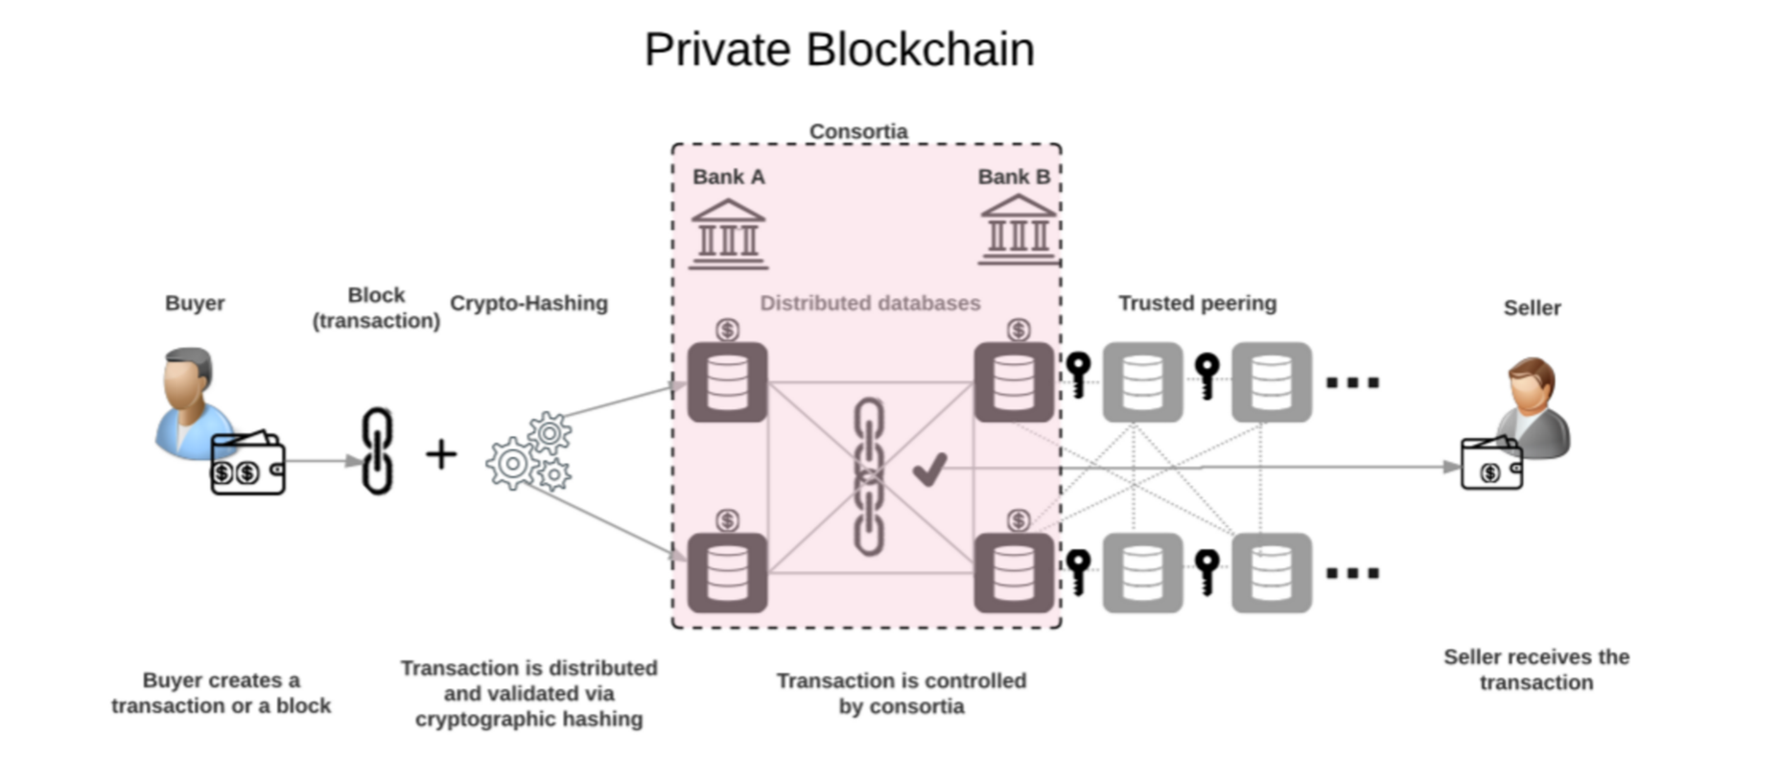
Permission Ledger e Permissionless Ledger
Le permissioned ledgers permettono poi di definire speciali regole per l’accesso e la visibilità di tutti i dati.
Introducono quindi nella blockchain un concetto di governance e di definizione di regole di comportamento.
Le permissioned ledgers sono più performanti, veloci e più vicine alle esigenze delle imprese rispetto alle permissionless Ledgers.

Slide 10
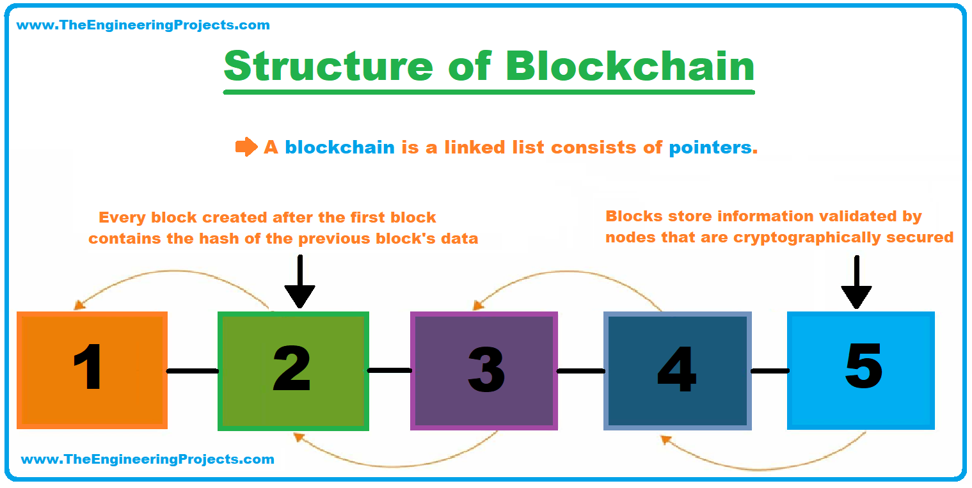
Caratteristiche dei Sistemi Blockchain
Un’altra caratteristica dei sistemi Distributed Ledger è la struttura del registro. Le soluzioni Blockchain sono quelle in cui il registro è strutturato come una catena di blocchi contenenti più transazioni e i blocchi sono tra di loro concatenati tramite crittografia (come ad esempio nelle piattaforme Bitcoin o Ethereum).

Slide 11
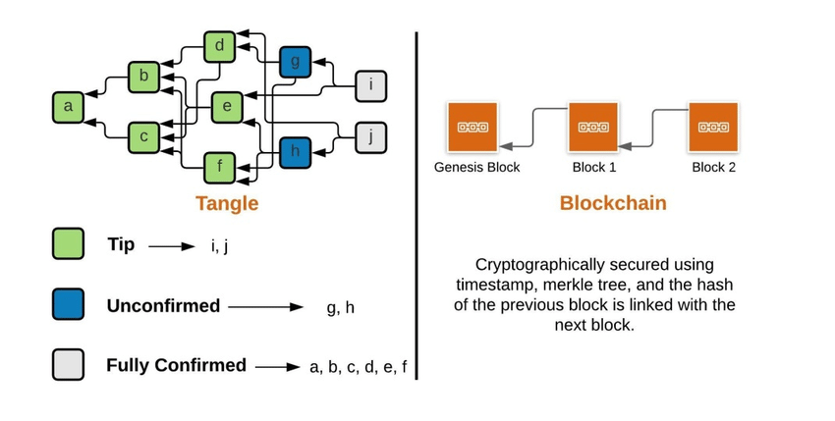
Caratteristiche dei Sistemi Blockchain
Vi sono poi soluzioni Distributed Ledger in cui il registro è formato da Tangle, dove cioè le transazioni vengono processate in parallelo (ad esempio IOTA) e non sequenzialmente come nella catena o altri casi ancora in cui il registro è formato da una catena di transazioni (ad esempio Ripple).

Slide 12
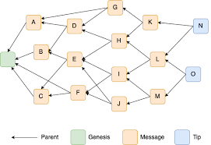
IOTA (criptovaluta)
IOTA è un progetto open-source, che consiste in un token crittografico, di nuova generazione, già distribuito, quindi non minabile.
È una criptovaluta focalizzata a fornire comunicazioni e forme di pagamento sicure tra le macchine nel contesto dell‘ internet delle cose (internet of things). Il progetto organizza le informazioni sulle transazioni in una struttura detta «tangle», ossian un grafo aciclico diretto, diversamente dalla tradizionale blockchain.

Slide 13
IOTA (criptovaluta)
Con il tangle, ogni transazione, per essere inserita in modo corretto, deve validarne altre due precedenti, non ancora validate. Questo elimina di fatto la differenza tra utenti e minatori, presente con la blockchain, perché la validazione non è basata sulla competizione tra nodi, ma viene eseguita in modo distribuito e uniforme da tutti i partecipanti della rete. Questo porta a 2 risultati particolarmente significativi:
IOTA è, in teoria, infinitamente scalabile, perché, all'aumentare del numero di transazioni, aumenta il numero di transazioni validate (ogni nuova transazione ne valida 2 precedenti). Nella blockchain invece, l'inserimento a velocità costante di un blocco alla blockchain, mediamente ogni 10 minuti, è di fatto un collo di bottiglia per le prestazioni della rete.

Slide 14
IOTA (criptovaluta)
non sono state introdotte fee (commissioni) per le transazioni, in quanto ogni nodo partecipa allo stesso modo alla rete, senza competizione, e dunque, per mantenere un nodo, non vi è la necessità di investire in hardware sempre più costosi (come invece avviene per il mining della blockchain). In tal modo è stata la prima criptovaluta senza costi di transazione, con la quale è possibile trasferire qualunque importo senza commissioni.
IOTA è stata fondata nel 2015 da David Sønstebø, Sergey Ivancheglo, Dominik Schiener, e Dr. Serguei Popov. Nell'estate del 2016 è in fase beta di test. A dicembre 2017 la capitalizzazione di mercato di IOTA è stata di oltre 12 miliardi di dollari statunitensi, rendendola la 4ª criptovaluta al mondo per capitalizzazione.

Slide 15
IOTA (criptovaluta)
A differenza dei circa 21.000.000 di Bitcoin minati e minabili complessivamente, ci sono 2.779.530.283.277.761 IOTA in circolazione, già tutti distribuiti.
Dato l'attuale cambio rispetto alle valute fiat, l'unità di misura ricorrente per riferirsi alla criptovaluta non è lo stesso IOTA, ma il MIOTA, ossia un milione di Iota.
Il progetto Iota collabora attualmente con Ubuntu/Canonical, Innogy, Microsoft, Cisco, Foxconn, Bosch e altre aziende.
La IOTA Foundation sta sviluppando modelli di microstransazioni per il mercato delle telecomunicazioni, con Microsoft collabora alla piattaforma Azure e con Cisco, Foxconn e Bosch ha cofondato la Trusted IoT Alliance.

Slide 16
IOTA (criptovaluta)
Generalmente il concetto stesso di criptovaluta implica la decentralizzazione della stessa.
Tuttavia dietro molte coin fra cui le principali Bitcoin, Ethereum e Litecoin ci sono pool di utenti definiti "miner" che hanno il compito di minare nuove unità e approvare transazioni delle rispettive criptovalute.
Ciò comporta, in contraddizione al principio di valuta elettronica una centralizzazione del controllo delle valute.
Con il progetto IOTA si ovvia a questi problemi, difatti viene meno la figura del miner, in quanto tutte le unità sono state rilasciate nella fornitura iniziale.
Inoltre IOTA è davvero una moneta decentralizzata, infatti per effettuare ogni transazione, è necessario convalidarne altre due attraverso il software con cui si accede al proprio wallet privato.

Slide 17
IOTA (criptovaluta)
Quindi tecnicamente tutti gli utenti sono essi stessi miner che effettuano operazioni simili al mining ogni talvolta che richiedono nuove transazioni. Ne consegue che IOTA non ha costi di commissione nelle transazioni.
La più piccola unità della valuta IOTA è lo Iota. Tuttavia attualmente vengono utilizzati prevalentemente i suoi multipli indicati dai prefissi stabiliti dal sistema metrico decimale e seguiti dalla parola Iota.
Il multiplo attualmente più utilizzato (2017) è il MegaIota.
La Fondazione IOTA è stata registrata in Germania come una società senza scopo di lucro che coordina e finanzia gli sviluppi del progetto IOTA. A partire dal novembre 2017, la Fondazione ha destinato 100 milioni di dollari per promuoverne il progetto.

Slide 18
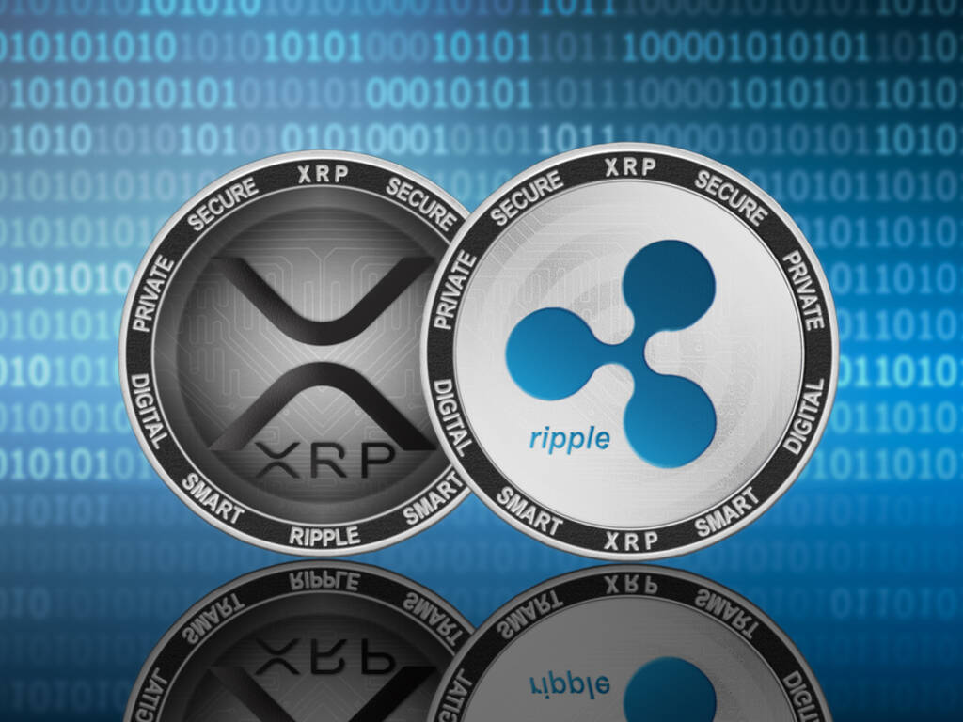
Ripple (criptovaluta)
Ripple è un sistema di trasferimento di fondi in tempo reale (Real-time gross settlement).
Un network per gli scambi in valute e per invio di rimesse, creato nel 2012 da Ripple Labs, all'epoca OpenCoin.
Il nome del sistema, per esteso, è Ripple Transaction Protocol, in sigla RTXP (traducibile in italiano come Protocollo di transazione Ripple, o semplicemente Protocollo Ripple).

Slide 19
Ripple (criptovaluta)
Si basa su un protocollo Internet Open Source, in cui le transazioni sono registrate su un libro mastro distribuito (la cui integrità e affidabilità sono garantite da un sistema di verifica basato sul consenso, e su una propria valuta digitale, chiamata XRP).
Lo scopo è di rendere possibili transazioni finanziarie gratuite e a livello globale di qualsiasi importo senza chargeback (contestazioni da parte dei titolari di una carta di credito).
Il sistema si serve di "token" che rappresentano una tradizionale valuta legale (fiat currency), criptovaluta, commodities o qualsiasi altra unità di valore, come i chilometri percorsi nei programmi frequent flyer o i minuti di telefonia mobile.

Slide 20
Ripple (criptovaluta)
Ripple è realizzato attorno ad una base di dati pubblica e condivisa, che usa un processo consensuale per la verifica dei pagamenti in un processo distribuito.
La rete è decentralizzata e può operare senza l'azienda Ripple.
Tra i "validators" ci sono aziende, internet service providers, e il MIT.
Adottato da società come Unicredit, UBS e Banco Santander, Ripple sta iniziando a esser usato come infrastruttura tecnologica da banche e reti di pagamento.
American Banker spiega che dal punto di vista delle banche, libri mastri distribuiti come il sistema di Ripple hanno maggiori vantaggi rispetto a criptovalute come bitcoin, tra cui prezzo e sicurezza.

Slide 21
Ripple (criptovaluta)
XRP è la valuta nativa della rete Ripple ed esiste solamente in questi sistemi.
XRP è divisibile sulla base di 6 posizioni decimali: quindi, la più piccola unità divisionale, chiamata "drop" (goccia), vale 1 milionesimo di 1 XRP (in altri termini, 1 milione di drop equivalente a 1 XRP).
Alla nascita furono creati 100 miliardi di XRP, senza ulteriore creazione di base valutaria, come da regole del protocollo.
Il sistema è stato progettato come un asset "scarso" che decrementa la sua disponibilità. Non dipende da terze parti per il rimborso, è l'unica valuta della rete Ripple che non comporta un rischio per la controparte, ed è l'unico asset nativo digitale.

Slide 22
Ripple (criptovaluta)
XRP ha avuto un valore inferiore a €1,00 fino al 21 dicembre 2017, il 4 gennaio 2018 ha raggiunto il massimo storico di €3,23. Il valore al 30 marzo 2023 è €0,50.
Le altre valute della rete Ripple sono strumenti di debito.
Agli utenti della rete Ripple non è richiesto di usare XRP come mezzo di scambio e di accantonamento del valore.
A ogni profilo Ripple, tuttavia, è richiesto di aver una piccola "riserva" di 10 XRP[(€5,00 al 30 marzo 2023^{[17]}).
Lo scopo di questa richiesta è discussa nella sezione anti-spam del protocollo Ripple.

Slide 23
Ripple (criptovaluta)
Fin dal suo debutto, il protocollo Ripple ha avuto l'attenzione sia della stampa finanziaria che di quella tradizionale di massa.
Ripple è stato citato negli articoli settoriali da The Nielsen Company, Bank of England Quarterly Bulletin, NACHA e KPMG, con molti articoli che esaminano l'impatto di Ripple sull'internazionalizzazione del settore bancario.
Nell'aprile 2015, American Banker sosteneva che «da un punto di vista bancario, i registri distribuiti come il sistema Ripple presentano diversi vantaggi rispetto alle criptovalute come il bitcoin», inclusa la sicurezza.
Come ha scritto la Federal Reserve Bank di Boston, «l'adozione di reti distribuite come Ripple potrebbe aiutare il settore bancario a realizzare elaborazioni più rapide e a migliorare l'efficienza dei pagamenti globali e dei servizi bancari di corrispondenza».

Slide 24

Ripple (criptovaluta)
Nel 2013 Ken Kurson ha dichiarato a Esquire, a proposito di Ripple come rete di pagamento, che «i grandi marchi di servizi finanziari dovrebbero trattare Ripple come le case discografiche hanno trattato Napster».
Nell'agosto 2015, Ripple ha ricevuto il premio come pioniere tecnologico (Technology Pioneer) dal World Economic Forum.
Il sito Dealbook che appartiene a New York Times ha osservato nel 2014 che «(Ripple) sta catturando ciò che si è rivelato difficilmente raggiungibile per le valute virtuali: la partecipazione dei giocatori di mainstream al sistema finanziario»

Slide 25
Come funziona Ripple
Il libro mastro distribuito di XRP (al contrario della tecnologia blockchain) supporta il trasferimento di token che rappresentano la fiat currency (moneta legale), criptovalute o qualsiasi altra unità di valore.
Per moneta legale (o moneta a corso legale, moneta fiduciaria o, ancora, moneta fiat) si intende uno strumento di pagamento non coperto da riserve di altri materiali (ad esempio: riserve auree), e quindi privo di valore intrinseco (anche indiretto).
Dal momento che il protocollo Ripple è completamente aperto, chiunque può accedervi senza approvazione a priori da parte dei Ripple Lab.
Questo permette alle banche e attori non bancari di incorporare il protocollo Ripple nei propri sistemi.

Slide 26
Validazione della Transazione XRP
Il libro mastro distribuito viene mantenuto da vari partecipanti indipendenti della comunità globale di XRP. Ogni transazione XRP richiede un agreement da parte dei nodi validatori. Questo agreement viene chiamato consenso e serve come insediamento finale e irreversibile.
Il libro maestro raggiunge il consenso su tutte le transazioni ogni 3 o 5 secondi (mediando appena sotto i 4 secondi), al quale punto un nuovo libro viene rilasciato.
Chiunque abbia la capacità di diventare un validatore, sul ledger oggigiorno può essere un università, istituzioni di scambio e persino finanziarie.
Esistono 36 validatori, con i Ripple Lab che lavorano su 6 nodi (tenendo in conto il 16% della rete).

Slide 27

Caratteristiche di XRP
XRP trae il suo valore da vari fattori, ma soprattutto dalla capacità di Ripple di lavorare con istituzioni e dalla abilità di essere scambiata in modo rapido ed efficiente per qualsiasi valuta o asset.
XRP al momento ha 45404 miliardi di token in circolazione, mentre in totale può fornire circa 100 miliardi di token XRP.
Ripple Labs ha inizialmente posseduto 55 miliardi di token XRP, con l’abilità di venderne 1 miliardo al mese,

Slide 28
Come viene messa in sicurezza la rete Ripple?
La differenza principale tra XRP e Bitcoin potrebbe essere riassunta nella differenza tra una company e una economia.
La fornitura di Bitcoin trae il suo valore da vari fattori, ma soprattutto dalla capacità di Ripple di lavorare con istituzioni e dalla abilità di essere scambiata in modo rapido ed efficiente per qualsiasi valuta o asset.
XRP al momento ha 45404 miliardi di token in circolazione, mentre in totale può fornire circa 100 miliardi di token XRP.
La differenza tra XRP e Bitcoin potrebbe essere riassunta come la differenza tra company e economia.
La fornitura di Bitcoin è rilasciata attraverso il processo di mining ad un tasso predeterminato dall’algoritmo matematico.

Slide 29
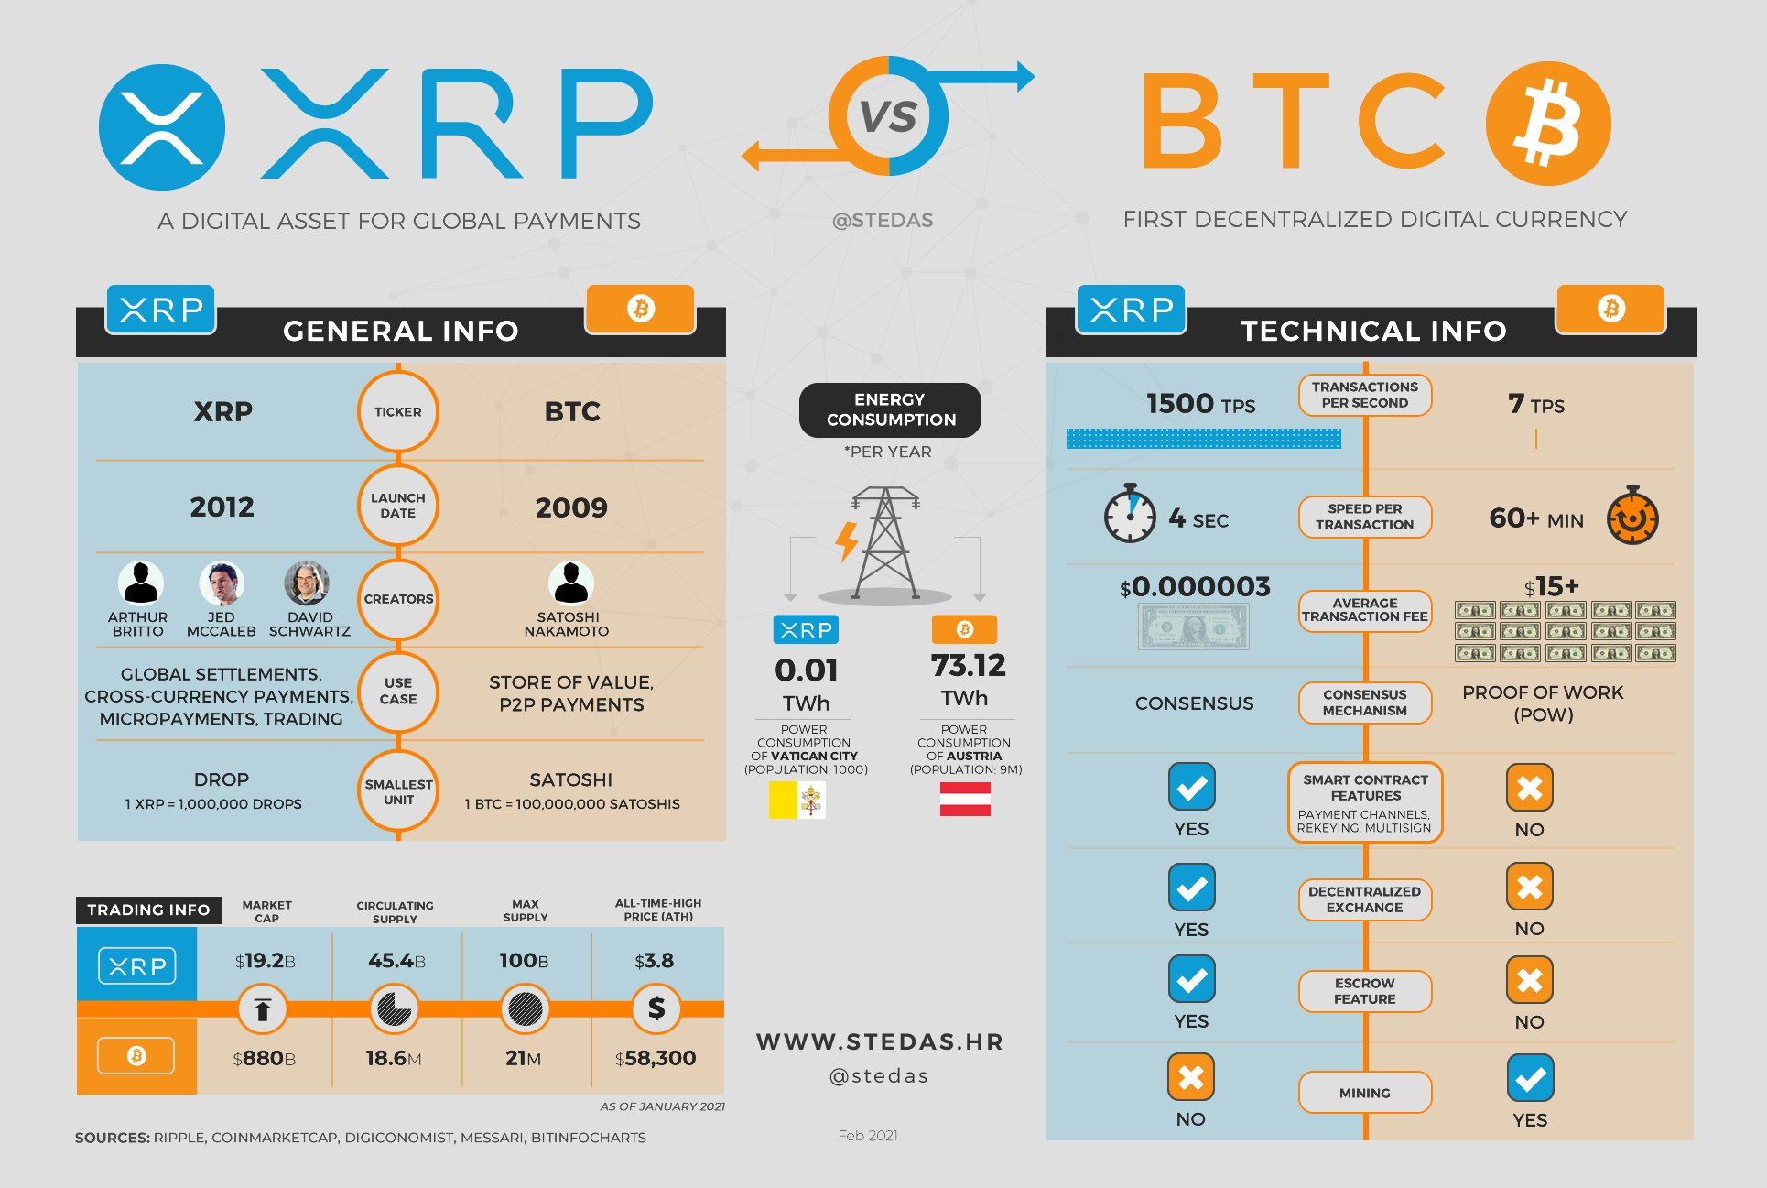
Come viene messa in sicurezza la rete Ripple?
Le transazioni vengono processate nei Bitcoing in un’industria di mining decentralizzata.
Dall’altro lato la fornitura di XRP viene rilasciata da una compagnia ad un tasso predeterminato da suoi dirigenti aziendali, mentre le sue transazioni vengono processate da un comitato di stakeholder pre-approvati.
Questo la rende l’opzione perfetta per quelli che cosa non va con i meccanismi tradizionali bancari, ma non sono tanto confidenti nella decentralizzazione complete e senza controllo.

Slide 30

Blockchain
Le tecnologie Blockchain sono dunque incluse nella più ampia famiglia delle tecnologie di Distributed Ledger, ossia sistemi che si basano su un registro distribuito, che può essere letto e modificato da più nodi di una rete.
Per validare le modifiche da effettuare al registro, in assenza di un ente centrale, i nodi devono raggiungere il consenso. Le modalità con cui si raggiunge il consenso e la struttura del registro sono alcune delle caratteristiche che connotano le diverse tecnologie Distributed Ledger.

Slide 31
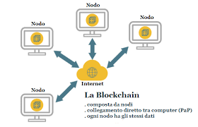
Blockchain
La Blockchain è quindi una sottofamiglia di tecnologie, o come viene spesso precisato, un insieme di tecnologie, in cui il registro è strutturato come una catena di blocchi contenenti le transazioni e il consenso è distribuito su tutti i nodi della rete.
Tutti i nodi possono partecipare al processo di validazione delle transazioni da includere nel registro.

Slide 32
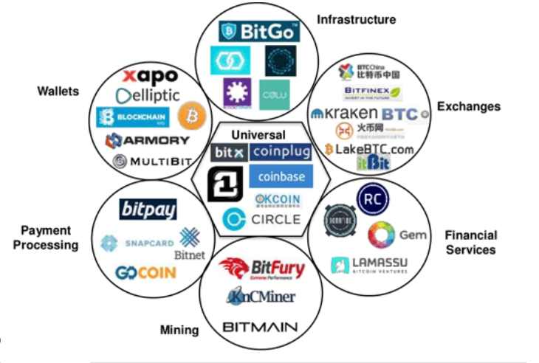
Architetture di Blockchain
Un'Architettura Blockchain, in sostanza, 'custodisce' un deposito di dati formalmente costituito da una lista di record che continua a crescere, ma che resiste ad eventuali modifiche.
Tutto inizia nel 2008, anno che tutti ricordiamo per il tracollo del sistema finanziario globale di cui ancora oggi sentiamo le conseguenze.

Slide 33
Architetture di Blockchain
U Satoshi Nakamoto, personaggio attorno al quale tutt’oggi aleggia una nube di mistero pubblica il protocollo Bitcoin attraverso un white paper nel quale viene descritta un’architettura tecnologica atta a reggere la circolazione di bitcoin, criptovaluta, ossia moneta digitale la cui implementazione si basa sui principi della crittografia per convalidare le transazioni e la generazione di moneta stessa
La moneta transita liberamente tra gli utenti senza costi sulle operazioni e senza il controllo di un organo centrale. Bitcoin con la maiuscola indica l’architettura tecnologica di cui sono stati rilasciati dettagli e codice nel 2009, bitcoin con la minuscola indica la moneta digitale criptata la cui prima emissione risale al 2010.

Slide 34
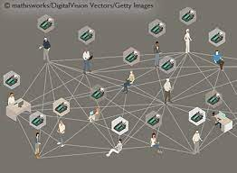
Architetture di Blockchain
L’architettura che ‘regge’ la fiducia distribuita è la Blockchain. La grande rivoluzione, da un punto di vista teorico, sta proprio nell’assenza di ‘intermediari’, come una banca; il libro contabile, il cosiddetto bank ledger, ossia il libro mastro sul quale viene registrata tutta la contabilità di una banca.
Questo libro mastro ora diventa in realtà un ‘distributed ledger’ accessibile da qualsiasi utente che effettui una transazione ed entri quindi a far parte della ‘catena di distribuzione’, cui è affidato il controllo dell’intero sistema o di una parte di esso (tutte le informazioni del ‘libro mastro’ sono distribuite e condivise da tutti i soggetti del network, cioè da coloro che partecipano alla Blockchain).

Slide 35
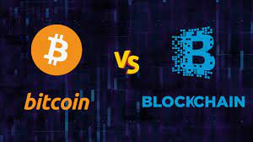
Architetture di Blockchain
Sebbene Nakamoto abbia dato il via all’architettura Bitcoin (cioè l’infrastruttura che sottende alla circolazione della moneta criptata bitcoin), in poco tempo il concetto di Blockchain ha preso il sopravvento.
E' stato dunque identificata la Blockchain con Bitcoin, identificando appunto con esso il nome dell’infrastruttura e preferendo parlare di Blockchain e non di Bitcoin per evitare che venga culturalmente associata solo alla moneta bitcoin.

Slide 36

Architetture di Blockchain
Blockchain, è più o meno dal 2013 che lo si utilizza per descrivere la piattaforma tecnologica che sta alla base di meccanismi di ‘trust’ che potrebbero abilitare nuove forme di scambio (di valuta, di beni, di informazioni, di contratti, ecc.) dove la fiducia non è più riposta in una entità centrale ma distribuita tra tutti i partecipanti dello ‘scambio’.
Differenza tra Bitcoin e Blockchain: Bitcoin è una criptovaluta mentre la Blockchain è un database distribuito, possiamo dire. Bitcoin ha trovato molti utilizzi aldilà della criptovaluta. Bitcoin promuove l’anonymity, mentre blockchain è per la trasparenza.

Slide 37
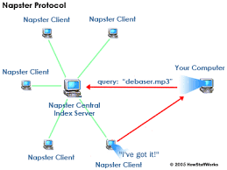
Architetture di Blockchain
Le tecnologie alla base del funzionamento della Blockchain non rappresentano in realtà nulla di nuovo per il mondo It.
Si tratta di un mix di soluzioni informatiche che vanno dal file sharing peer-to-peer (tipo Napster) alla crittografia, in particolare a chiave pubblica e privata (algoritmi asimmetrici o simmetrici che si basano sull’utilizzo di chiavi per cifrare e decifrare una informazione) e la crittografia hash

Slide 38
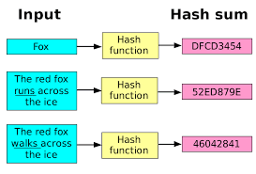
Architetture di Blockchain
La crittografia hash è un algoritmo matematico che trasforma dei dati di lunghezza arbitraria (per esempio un messaggio) in una stringa binaria di dimensione fissa chiamata ‘valore di hash’.
Gli algoritmi di questo tipo sono unidirezionali quindi difficili da invertire, motivo per cui sono utilizzati nelle firme digitali, per l’autenticazione dei messaggi oppure proteggere le credenziali private degli utenti nell’accesso ai servizi digitali. Ciò che appare rivoluzionario, seppur con l’impiego di tecnologie già esistenti, è la loro unione nel formare quella che appunto viene riconosciuta come una ‘catena di blocchi’.

Slide 39
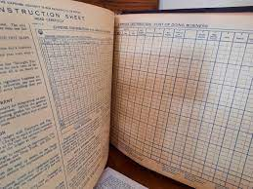
Architetture di Blockchain
Un’architettura Blockchain, in sostanza, ‘custodisce’ un deposito di dati formalmente costituito da una lista di record che continua a crescere, ma che resiste ad eventuali modifiche.
Tale deposito di dati (il distributed ledger che nel mondo finanziario potrebbe essere ‘paragonato’ al libro contabile della banca) risiede su ogni singolo nodo (computer) e non è quindi governabile e manipolabile da un ente centrale.

Slide 40
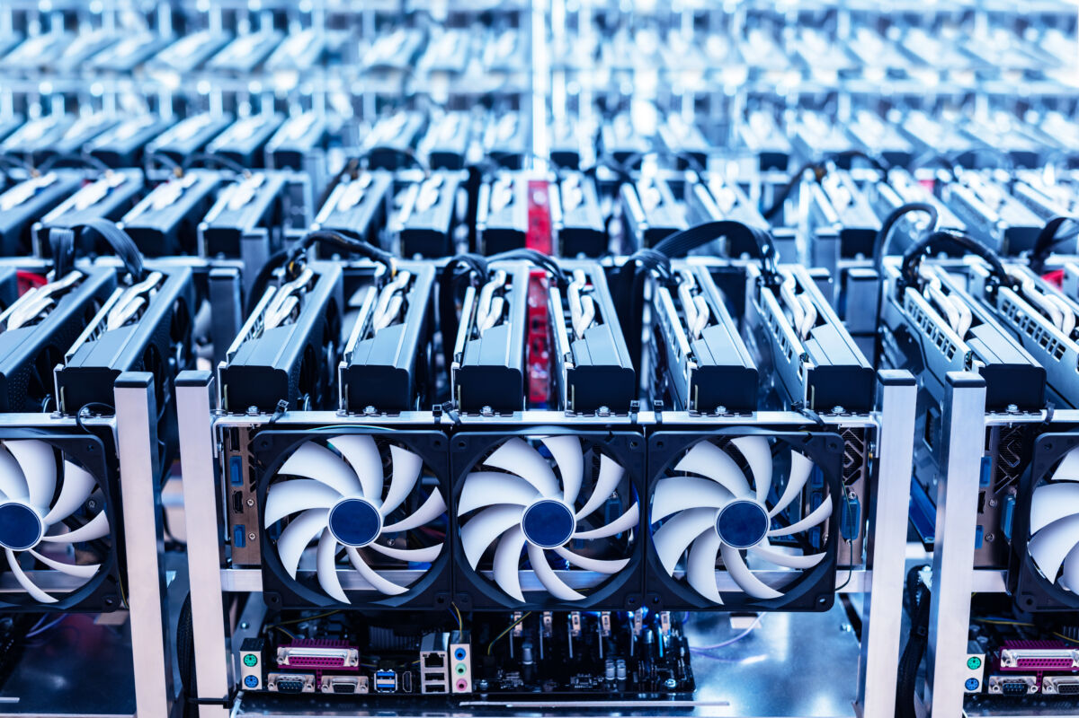
Architetture di Blockchain
La lista di record contiene differenti tipi di informazioni: le transazioni (che contengono i dati di un fatto o un’operazione) e le tracce di come le transazioni vengono inserite nel database distribuito (che rappresentano i veri e propri blocchi).
È importante comprendere la differenza tra transazioni e blocchi perché è su di essa che si basa anche la diversità tra utenti/partecipanti alla Blockchain e i cosiddetti ‘miners’.

Slide 41
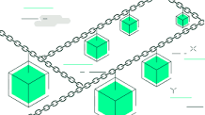
Architetture di Blockchain
I primi sono gli utenti che vogliono effettuare una transazione (per esempio trasferire un bene ad un altro).
I secondi sono coloro che creano i blocchi e che inseriscono la transazione nel database centralizzato (generalmente a fronte di una ‘ricompensa’ per il controllo effettuato sulla transazione, per non alimentare comportamenti illeciti che farebbero quindi cadere il meccanismo di fiducia della comunità).

Slide 42
Architetture di Blockchain
I Blocchi sono i contenitori di base dell’informazione all’interno di una Blockchain.
Contengono solo dati della transazione. Una volta aggiunti alla Blockchain, i blocchi non possono essere cambiati. I blocchi sono messi in sicurezza attraverso le tecniche crittografiche.
Una Blockchain è esattamente ciò che suggerisce il termine: una catena costituita di blocchi di informazione. Questi blocchi sono contenitori che mantengono al loro interno un registro delle transazioni della blockchain. Nel caso del Bitcoin, le transazioni sono principalmente trasferimenti di bitcoin. Su alcune blockchaim, esse possono anche contenere una certa varietà di alter informazioni, persino codice di programmi al computer.

Slide 43
Architetture di Blockchain
In linea teorica, un meccanismo di fiducia distribuita a livello globale, sorretto da tecnologie ‘nelle mani di tutti’, senza la possibilità che tale sistema possa essere corrotto, risulta a dir poco dirompente.
È bene rimanere sul fronte della ‘teoria’ perché, in realtà, seppur i rischi di finire come in un film di fantascienza intrappolati all’interno di un’anarchica prigione cibernetica siano remoti, i limiti oggettivi allo sviluppo di una tecnica liberatrice e disintermediante, applicata a qualsiasi contesto, sono tutt’altro che superabili.
Rimanendo all’interno dei nostri confini, quelli It, il funzionamento della Blockchain mostra evidenti difficoltà in termini di scalabilità. Per poter verificare un nuovo blocco o aggiungere una transazione all’interno della catena serve tempo.
partendo dall’analisi fatta su Bitcoin gli analisti di Forrester stimano che il 50% dell’intero network in realtà lavori per questo tipo di operazioni e per ogni singola verifica servano in media 10 minuti (cosa che porta ad avere, all’interno di Bitcoin, 7 tps – transazioni al secondo). “Paragonando questi dati alla media di 2500 tps generate all’interno del circuito Visa che può reggere fino a 40mila e più tps, risulta ancora difficile pensare ad una Blockchain scalabile”, ammette Martha Bennett di Forrester. Vero è che il mondo si è mosso, soprattutto sul fronte It, dallo sviluppo di software per inviare, ricevere e gestire il proprio conto bitcoin (Exchange bitcoin, Greenbits, posteBit, Blockchain.info, solo per citare alcuni nomi), fino a coloro che costruiscono le infrastrutture od offrono servizi di pagamento. Dal 2010 ad oggi, attorno a algoritmi Bitcoin/Blockchain si è sviluppato un mercato di aziende Ict specializzate – che nel primo trimestre 2016 valeva già oltre 1 miliardo di dollari – suddivise in 7 categorie (figura 1): payment processing, infrastrutture, exchange, financial services, mining, wallet e ‘universal’ (quelle di carattere un po’ più generale che lavorano magari in consorzi su specifici progetti di sperimentazione).

Slide 44
Architetture di Blockchain
Partendo dall’analisi fatta su Bitcoin, gli analisti di Forrester stimano che il 50% dell’intero network in realtà lavori per questo tipo di operazioni e per ogni singola verifica, servano in media 10 minuti (cosa che porta ad avere, all’interno di Bitcoin, 7 tps – transazioni al secondo).
“Paragonando questi dati alla media di 2500 tps generate all’interno del circuito Visa che può reggere fino a 40mila e più tps, risulta ancora difficile pensare ad una Blockchain scalabile”, ammette Martha Bennett di Forrester. Vero è che il mondo si è mosso, soprattutto sul fronte It, dallo sviluppo di software per inviare, ricevere e gestire il proprio conto bitcoin (Exchange bitcoin, Greenbits, posteBit, Blockchain.info, solo per citare alcuni nomi), fino a coloro che costruiscono le infrastrutture od offrono servizi di pagamento.
Dal 2010 ad oggi, attorno a algoritmi Bitcoin/Blockchain si è sviluppato un mercato di aziende Ict specializzate – che nel primo trimestre 2016 valeva già oltre 1 miliardo di dollari – suddivise in 7 categorie (figura 1): payment processing, infrastrutture, exchange, financial services, mining, wallet e ‘universal’ (quelle di carattere un po’ più generale che lavorano magari in consorzi su specifici progetti di sperimentazione).

Slide 45
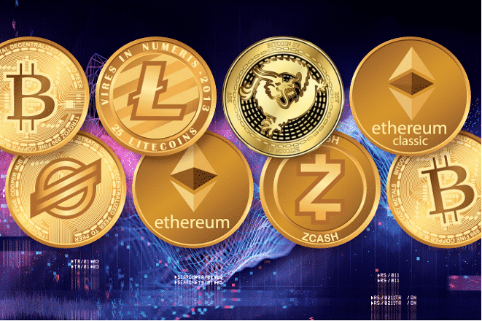
Architetture di Blockchain
Dal 2010 ad oggi, attorno a algoritmi Bitcoin/Blockchain si è sviluppato un mercato di aziende Ict specializzate – che nel primo trimestre 2016 valeva già oltre 1 miliardo di dollari – suddivise in 7 categorie: payment processing, infrastrutture, exchange, financial services, mining, wallet e ‘universal’ (quelle di carattere un po’ più generale che lavorano magari in consorzi su specifici progetti di sperimentazione).

Slide 46
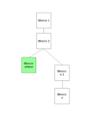
Architetture di Blockchain più nel dettaglio
Una volta che le transazioni vengono aggiunte al blocco, esse non possono essere rimosse.
E quando un blocco viene aggiunto alla catena, non può essere più cambiato. Tutte le informazioni che vengono mantenute nei blocchi vivranno li finchè la blockchain esiste.
I blocchi vengono aggiunti sopra un altro in un modo sequenziale. Uno ad uno, questi blocchi formano una catena che contiene l’intera storia delle transazioni nella rete.
L’esatta struttura dei blocchi differisce da una blockchain a blockchain, anche se c’è una base comune per tutti.

Slide 47
Architetture di Blockchain più nel dettaglio
La blockchain (in italiano: blocchi concatenati) è una struttura dati che consiste in elenchi crescenti di record, denominati "blocchi", collegati tra loro in modo sicuro utilizzando la crittografia. Ogni blocco contiene un hash crittografico del blocco precedente, un timestamp e dati di transazione.
Poiché ogni blocco contiene informazioni sul blocco precedente, questi formano effettivamente una catena con ogni blocco aggiuntivo che si collega a quelli precedenti. Di conseguenza, le transazioni blockchain sono irreversibili in quanto, una volta registrate, i dati in un determinato blocco non possono essere modificati retroattivamente senza alterare tutti i blocchi successivi.
La blockchain rientra nella più ampia famiglia dei registri distribuiti (distributed ledger), ossia sistemi che si basano su un registro replicato, condiviso e sincronizzato tra più soggetti presenti in molteplici luoghi, ma comunque appartenenti alla medesima entità.

Slide 48
Architetture di Blockchain più nel dettaglio
Nel caso della blockchain non è richiesto che i nodi coinvolti conoscano l'identità reciproca o si fidino l'uno dell'altro perché, per garantire la coerenza tra le varie copie, l'aggiunta di un nuovo blocco è globalmente regolata da un protocollo condiviso.
Una volta autorizzata l'aggiunta del nuovo blocco, ogni nodo aggiorna la propria copia privata. La natura stessa della struttura dati garantisce l'assenza di una sua manipolazione futura.
Le caratteristiche che accomunano i sistemi sviluppati con le tecnologie della blockchain e dei registri distribuiti sono: digitalizzazione dei dati, decentralizzazione, disintermediazione, tracciabilità dei trasferimenti, trasparenza/verificabilità, immutabilità del registro e programmabilità dei trasferimenti.

Slide 49
Architetture di Blockchain più nel dettaglio
Grazie a tali caratteristiche, la blockchain è considerata pertanto un'alternativa in termini di sicurezza, affidabilità, trasparenza e costi alle banche dati e ai registri gestiti in maniera centralizzata da autorità riconosciute e regolamentate (pubbliche amministrazioni, banche, assicurazioni, intermediari di pagamento, ecc.).
Elementi essenziali della Blockchain:
I blocchi sono i contenitori di informazioni all’interno della Blockchain.
Essi contengono dati di transazione.
Una volta aggiunti alla blockchain, un blocco non può essere cambiato.
I blocchi sono messi al sicuro usando i metodi crittografici.

Slide 50
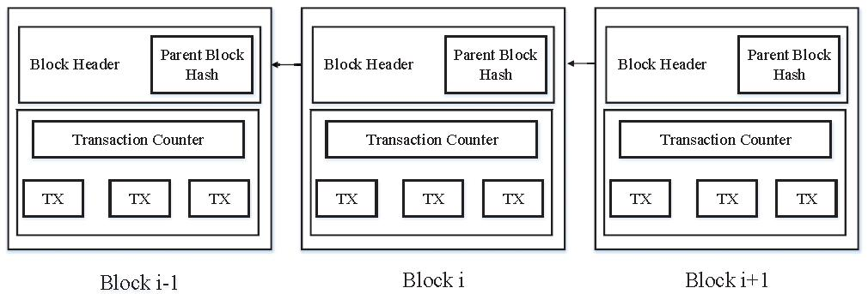
Le parti di un Blocco
Il corpo di un blocco contiene i record di una transazione. Immagazzinare questi record con la massima sicurezza è una delle priorità della blockchain.
Ma per essere in grado di funzionare in una blockchain, un blocco ha anche di bisogno di altri 4 elementi. Ma prima di scoprire quali sono, vediamo prima come I dati vengono memorizzati all’interno di un blocco.

Slide 51
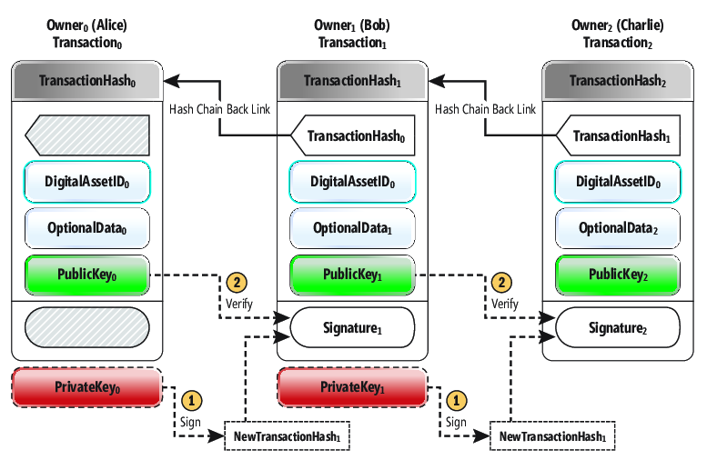
Le parti di un Blocco
Le Criptovalute hanno guadagnato questo nome dal momento che si basano pesantemente sulla crittografia.
Nel caso dei blocchi, la crittografia principalmente usata è chiamata funzione hash. Una stringa di simboli, chiamata hash, viene determinate attraverso un algoritmo di hashing algorithm.
Il Bitcoin usa SHA-256, ma non tutte le criptovalute usano lo stesso algoritmo. Questo algoritmo prende tutti I dati presenti in un blocco e li trasforma in un’unica stringa di simboli che hanno la funzione di ID del blocco.

Slide 52
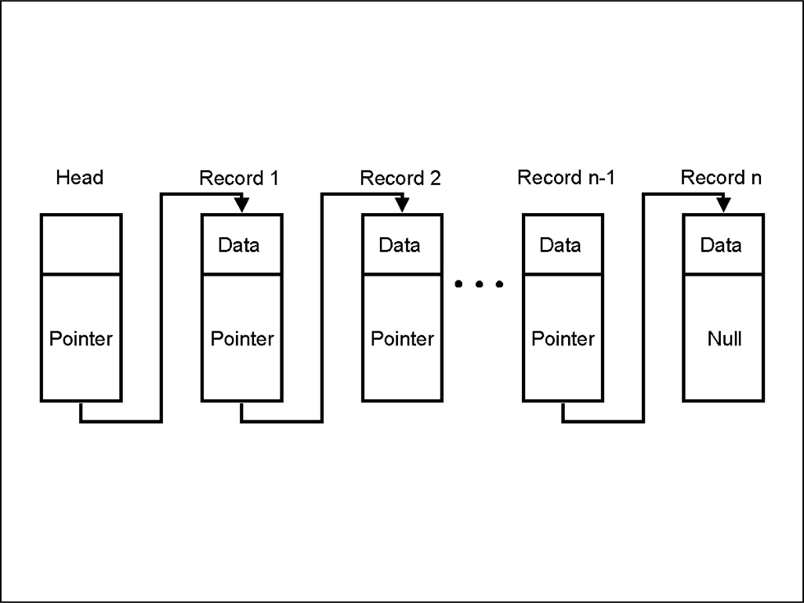
Le parti di un Blocco
Nella blockchain, l'hash è una funzione crittografica che serve a condensare gruppi di transazioni in blocchi, collegare ciascun blocco con il successivo, e identificare ogni blocco.
L'hash infatti è spesso usato per identificare e trovare una transazione sulla blockchain.

Slide 53
Le parti di un Blocco
L’hash di un blocco (ossia l’header del blocco) è formato da sei elementi che costituiscono un blocco:
Il numero di versione del blocco,
L’hash del precedente blocco nella catena,
Un codice generato dai dati della transazione,
Un timestamp relative a quando il blocco è stato creato,
L’ostacolo dell’obiettivo che aggiusta l’ostacolo del mining,
E una stringa casual di caratteri chiamata “the nonce”.
Tutti, eccetto l’ultimo di questi elementi sono conosciuti in anticipo prima che un blocco sia aggiunto alla catena.

Slide 54
Bibliografia
https://blog.osservatori.net/it_it/blockchain-spiegazione-significato-applicazioni
https://www.zerounoweb.it/cio-innovation/blockchain-architettura-applicazioni-scenari-futuri/
https://www.fortuneita.com/2021/12/10/la-nuova-strada-del-crypto-il-mining-a-rate/
https://www.bitstamp.net/learn/crypto-101/what-are-blocks-in-the-blockchain/
https://youngplatform.com/glossary/hash/
https://blog.osservatori.net/it_it/distributed-ledger-technology-significato

Slide 55
Bibliografia
https://www.informamuse.com/una-blockchain-due-tipi-di-ledger-permissionless-o-permissioned/
https://it.wikipedia.org/wiki/IOTA_(criptovaluta)
https://kriptomat.io/cryptocurrencies/xrp/what-is-xrp/

